Slide 1
CZYSZCZENIE BECZEK

Slide 2
MIKROORGANIZMY W BECZKACH
Bakterie
Bakterie kwasu octowego
Oenococcus, Pediococcus
Drożdże
Brettanomyces/ Dekkera: koński pot, szpital
Pichia: Essigsäure, Ethylacetat (rozpuszczalnik)
Zygosaccharomyces
Grzyby Plesnie
Penicillium: Mufftöne
Aspergillus: Mufftöne

Slide 3

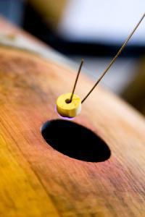
TRADYCYJNA KONSERWACJA BECZEK
Konserwacja sucha
Dozwolona do krótkotrwałej konserwacji (maksymalnie do 6 miesięcy)
Spalać regularnie co 6-8 tygodni (5g knot siarkowy)
Ryzyko: Kwas siarkowy i jego sole mogą się gromadzić i następnie nadawać winu tępy smak
Konserwacja mokra
Obniżenie wartości pH wody do 2,4
3g/l kw. cytrynowego + 80mg/l SO₂
Zawartość SO₂ bez dodatku kw. cytrynowego 250-300 mg/l
UWAGA: Beczki napełniać pod szpunt!
Holz quillt auf und kann mürbe werden
Przed ponownym użyciem beczek należy je dokładnie wypłukać
i spróbować smaku wody!

Slide 4
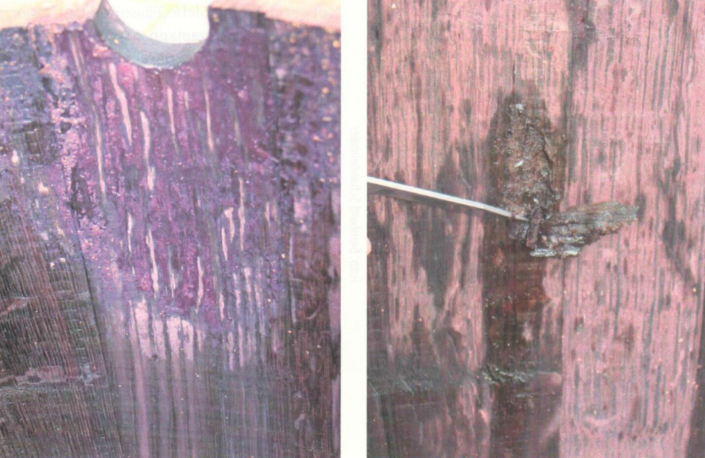
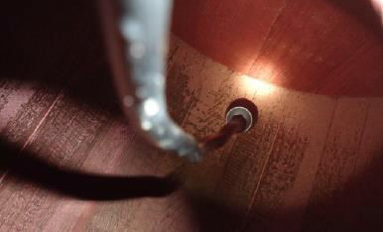
MIKROORGANIZMY W BECZKACH
Kahmbelag w koło otworu szpuntu
Wilgoć, napęczniałe pęcherze i pęknięcia
Inspekcja beczki
Mikroorganizmy wnikają nawet do 8mm w głąb drewna (Malfeito-Ferreira et al. 2004)
von Junker 2015

Slide 5
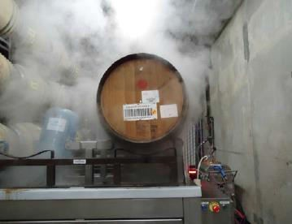
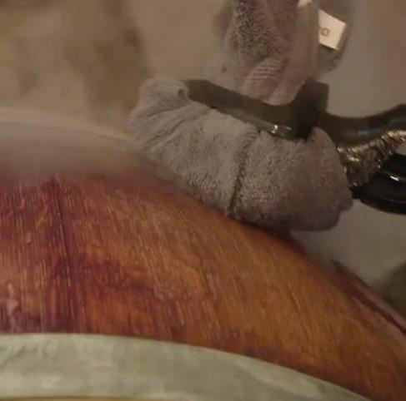
HIGIENA BECZEK
Mycie beczek/ Konserwacja
Konserwacja na sucho poprzez spalenie knota siarkowego
Konserwacja na mokro za pozmocą zakwaszonej wody siarkowej (80 mg/l SO₂)
Alternatywnie
Para wodna
Gorąca woda
Gorąca para
Ciśnienie

